Slide 1
Продвижение книги и чтения в местном сообществе
Красноуфимская Центральная районная библиотека

Slide 2
Число читателей библиотек

Slide 3
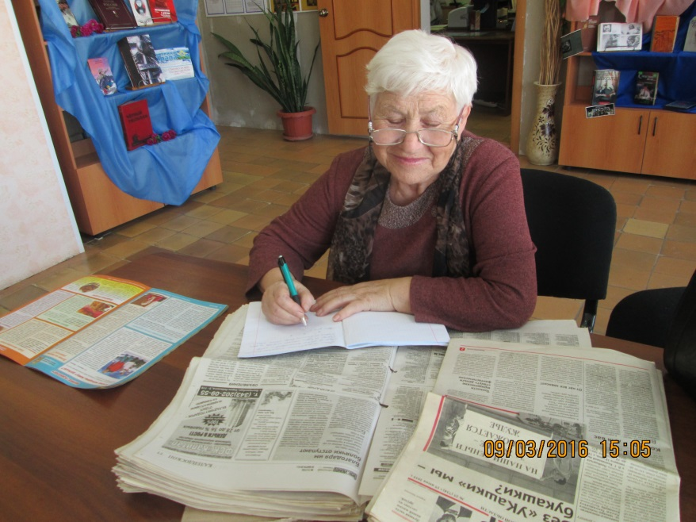
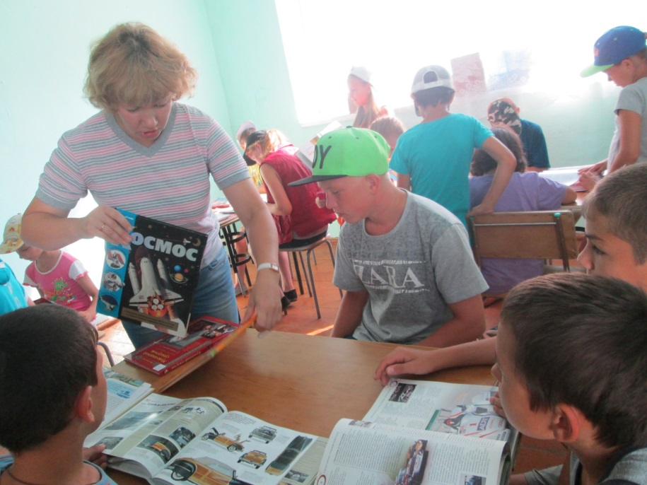
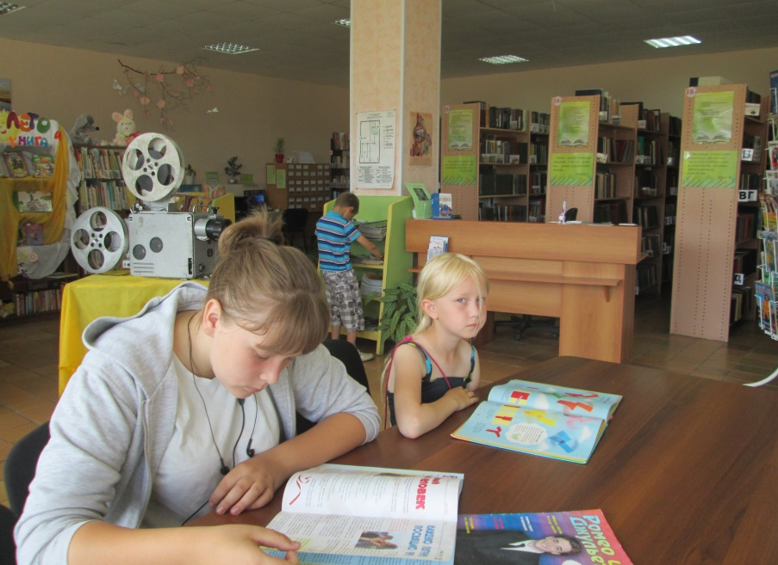
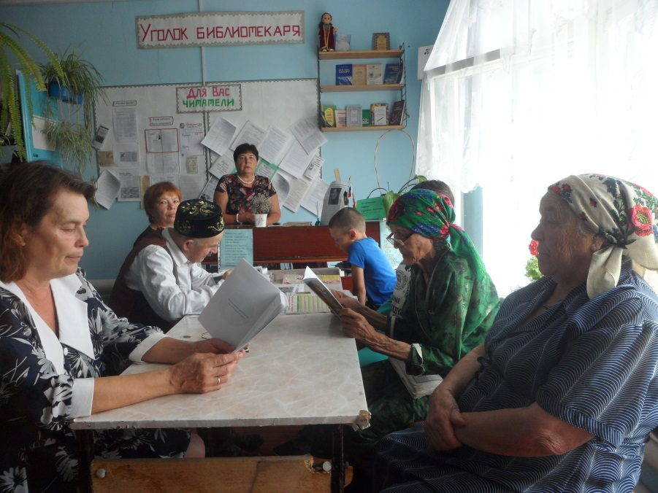

Slide 4
Посещения библиотек

Slide 5
Состояние кадров

Slide 6
Число культурно-массовых мероприятий

Slide 7
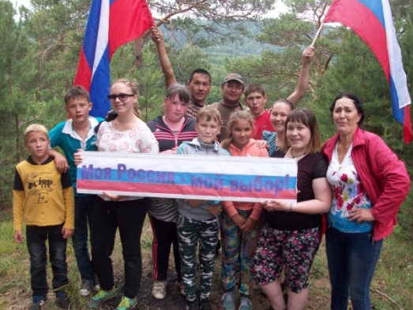
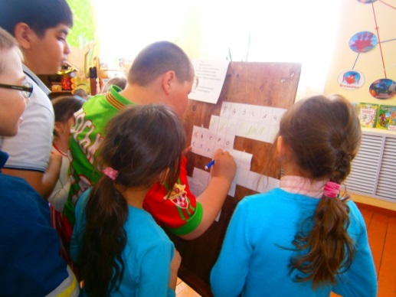
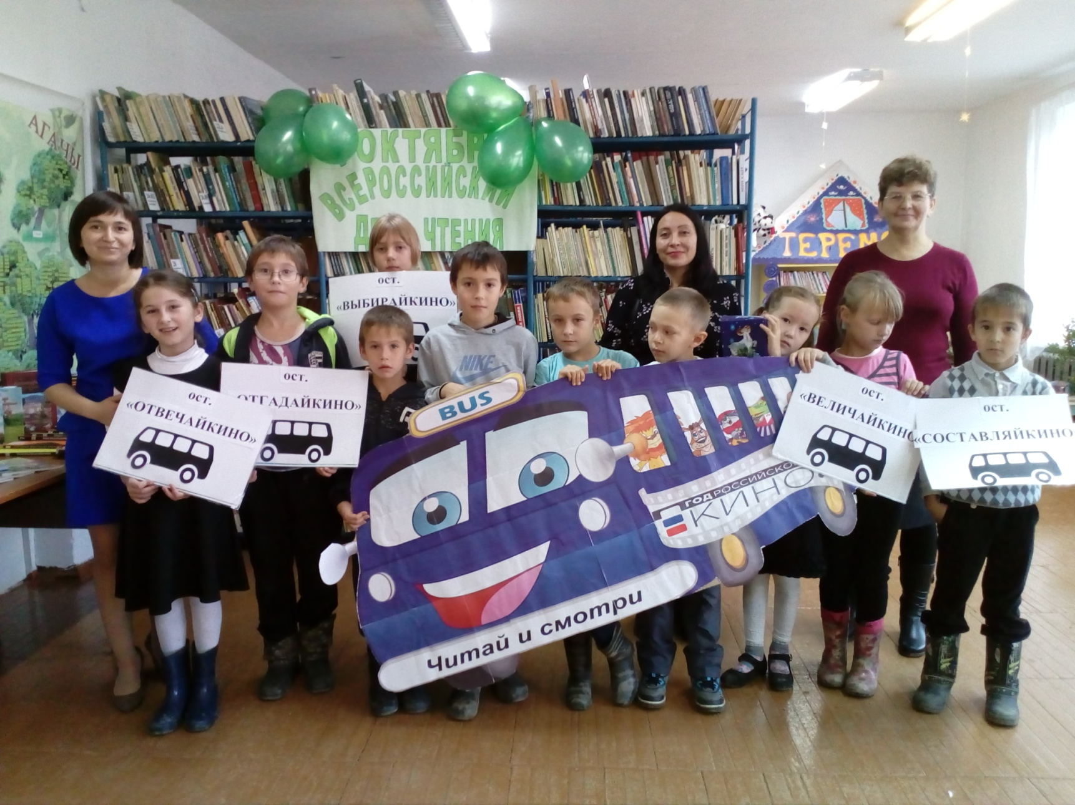
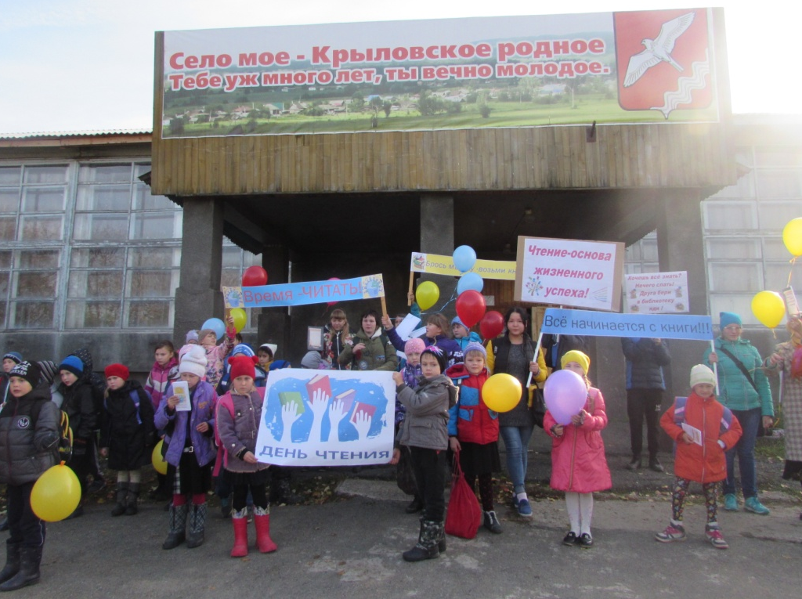
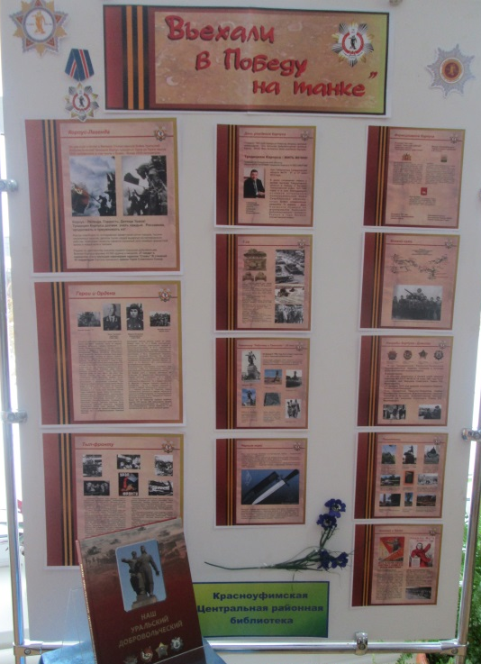
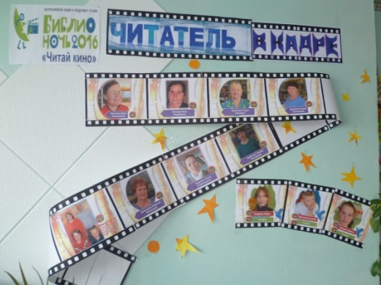
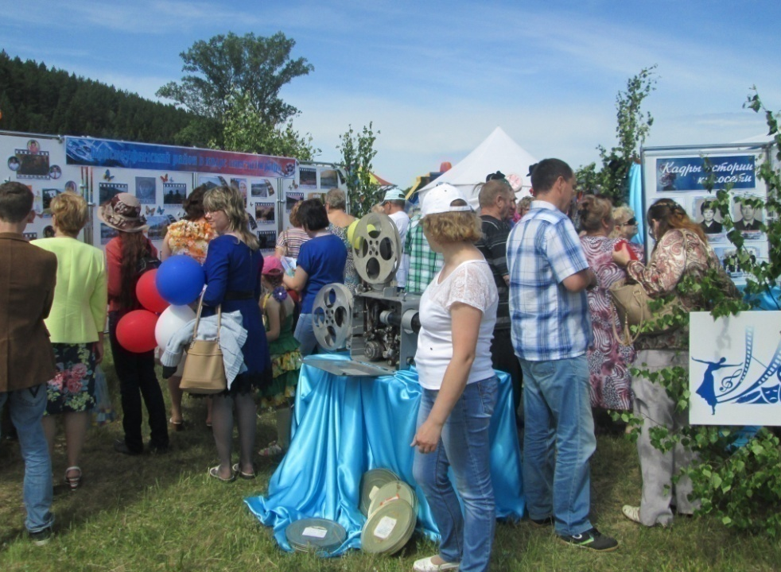
д. Русский Усть-Маш
Турпоход «Моя Россия – мой выбор!»
с. Чатлык
«Неделя детской книги»
с. Крылово
акция «Брось мышку, возьми книжку»
д. Средний Баяк
«День чтения»
с. Криулино
День Победы
д. Калиновка
«Библионочь - 2016»
с. Крылово
«День Района»

Slide 8
Число любительских объединений

Slide 9
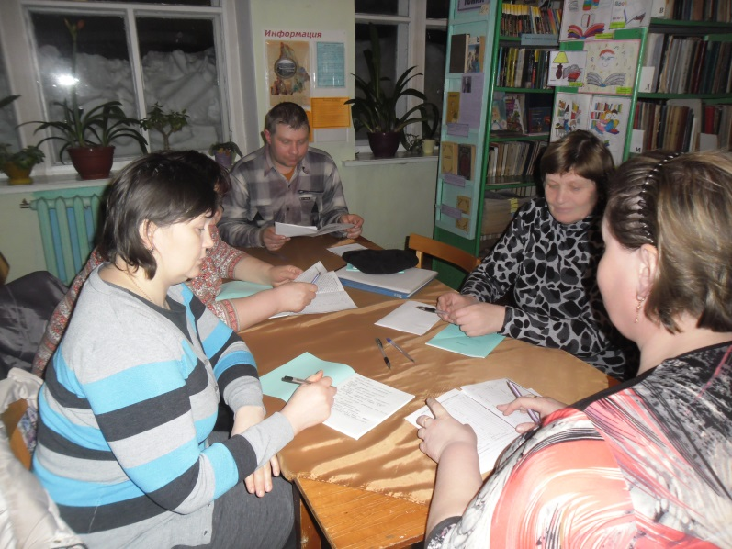
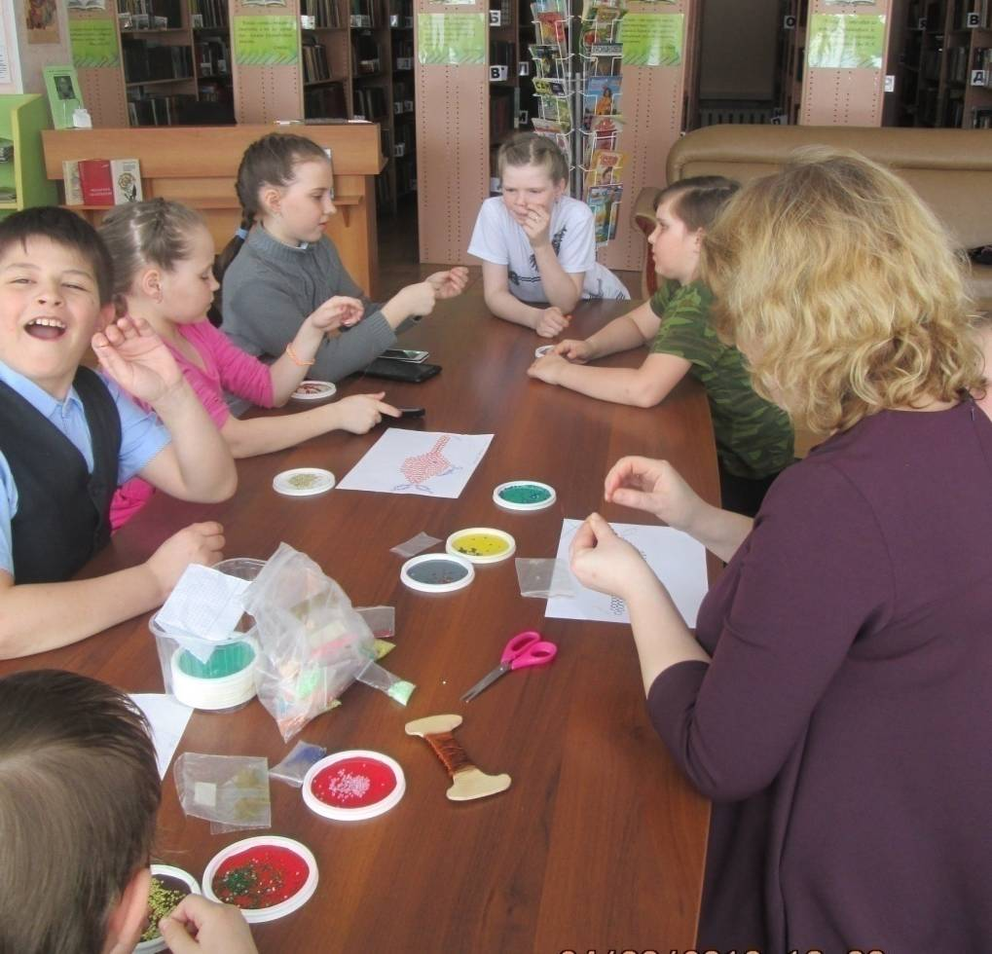
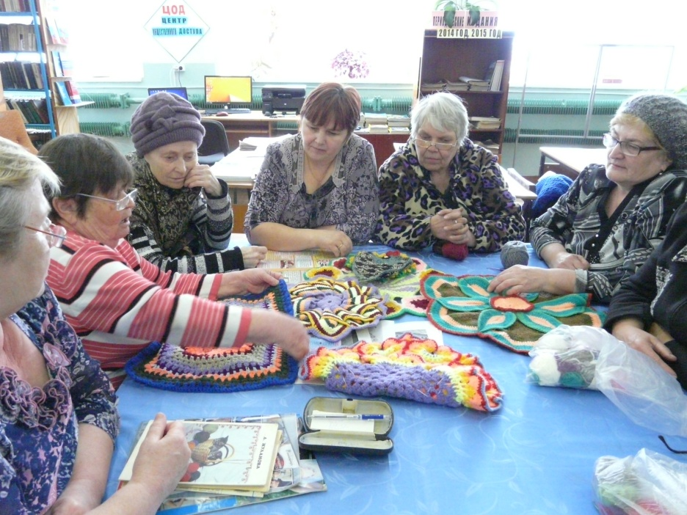
Кошаевская сельская библиотека
клуб «Здоровье»
Красноуфимская Центральная районная библиотека
кружок «Самоделкин»
Натальинская поселковая библиотека
клуб «Рукодельница»

Slide 10
Количество выданных документов и их копий, выполненных справок

Slide 11
Натальинская поселковая библиотека

Slide 12
Публикация в СМИ и на сайтах

Slide 13
Наши достижения
Победителями конкурса Министерства культуры Свердловской области на получение денежного поощрения лучшим учреждениям культуры, находящихся на территориях сельских поселений в Свердловской области в номинации «Библиотечное дело» стали:
Нижнеиргинскря сельская библиотека, заведующая библиотекой Кошеварова Лариса Петровна, 100 тысяч рублей
Иванова Татьяна Александровна, библиотекарь Чатлыковской сельской библиотеки, 50 тысяч рублей
Грант на сумму 500 000 рублей
Федеральные средства 92 400 рублей

Slide 14
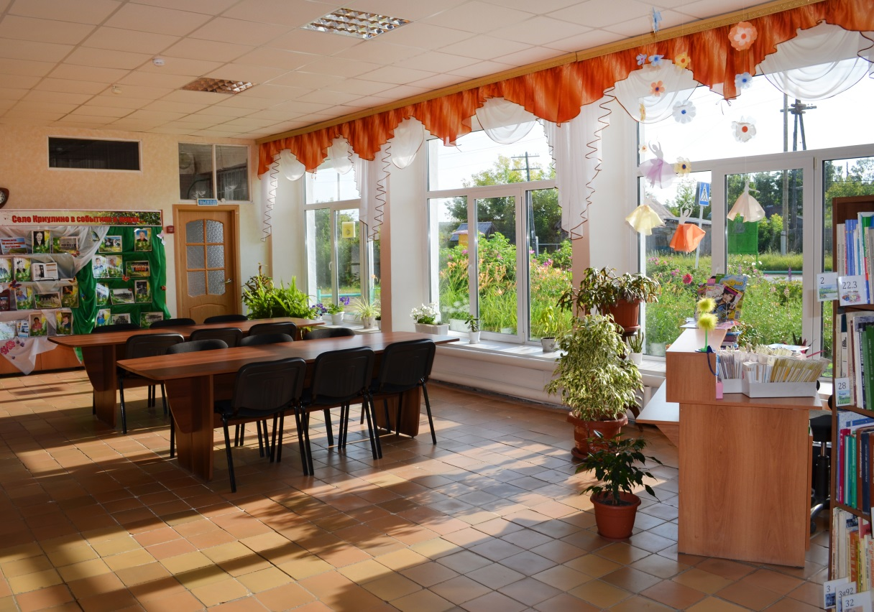
Спасибо за внимание
2017 год

